Slide 1
添付資料
事業概要書
岐阜県 本巣市

Slide 2
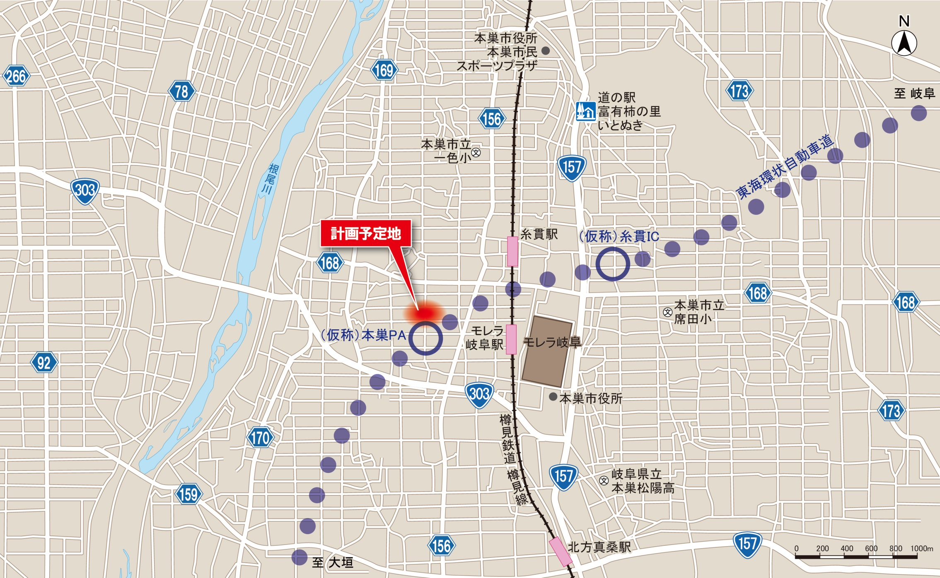
１．計画対象位置図

Slide 3
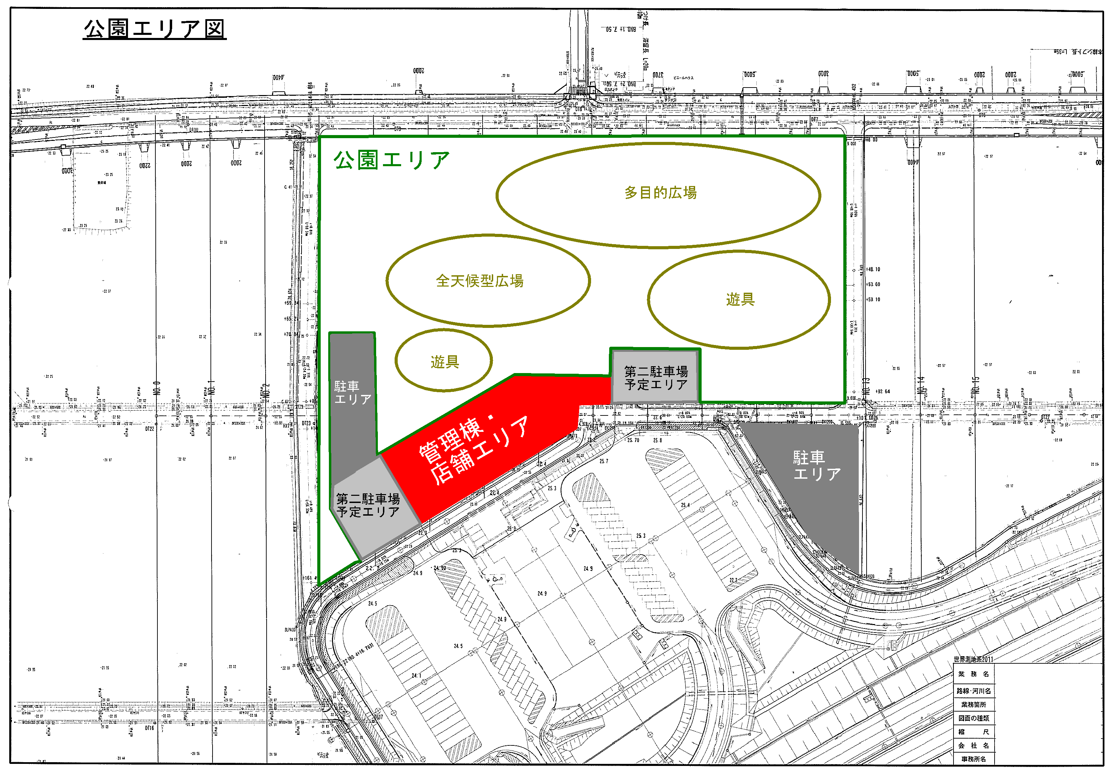
２．計画対象地拡大図
都市計画道路長良糸貫線 W=16.0m
側道 W=9.0m
側道 W=9.0m

Slide 4
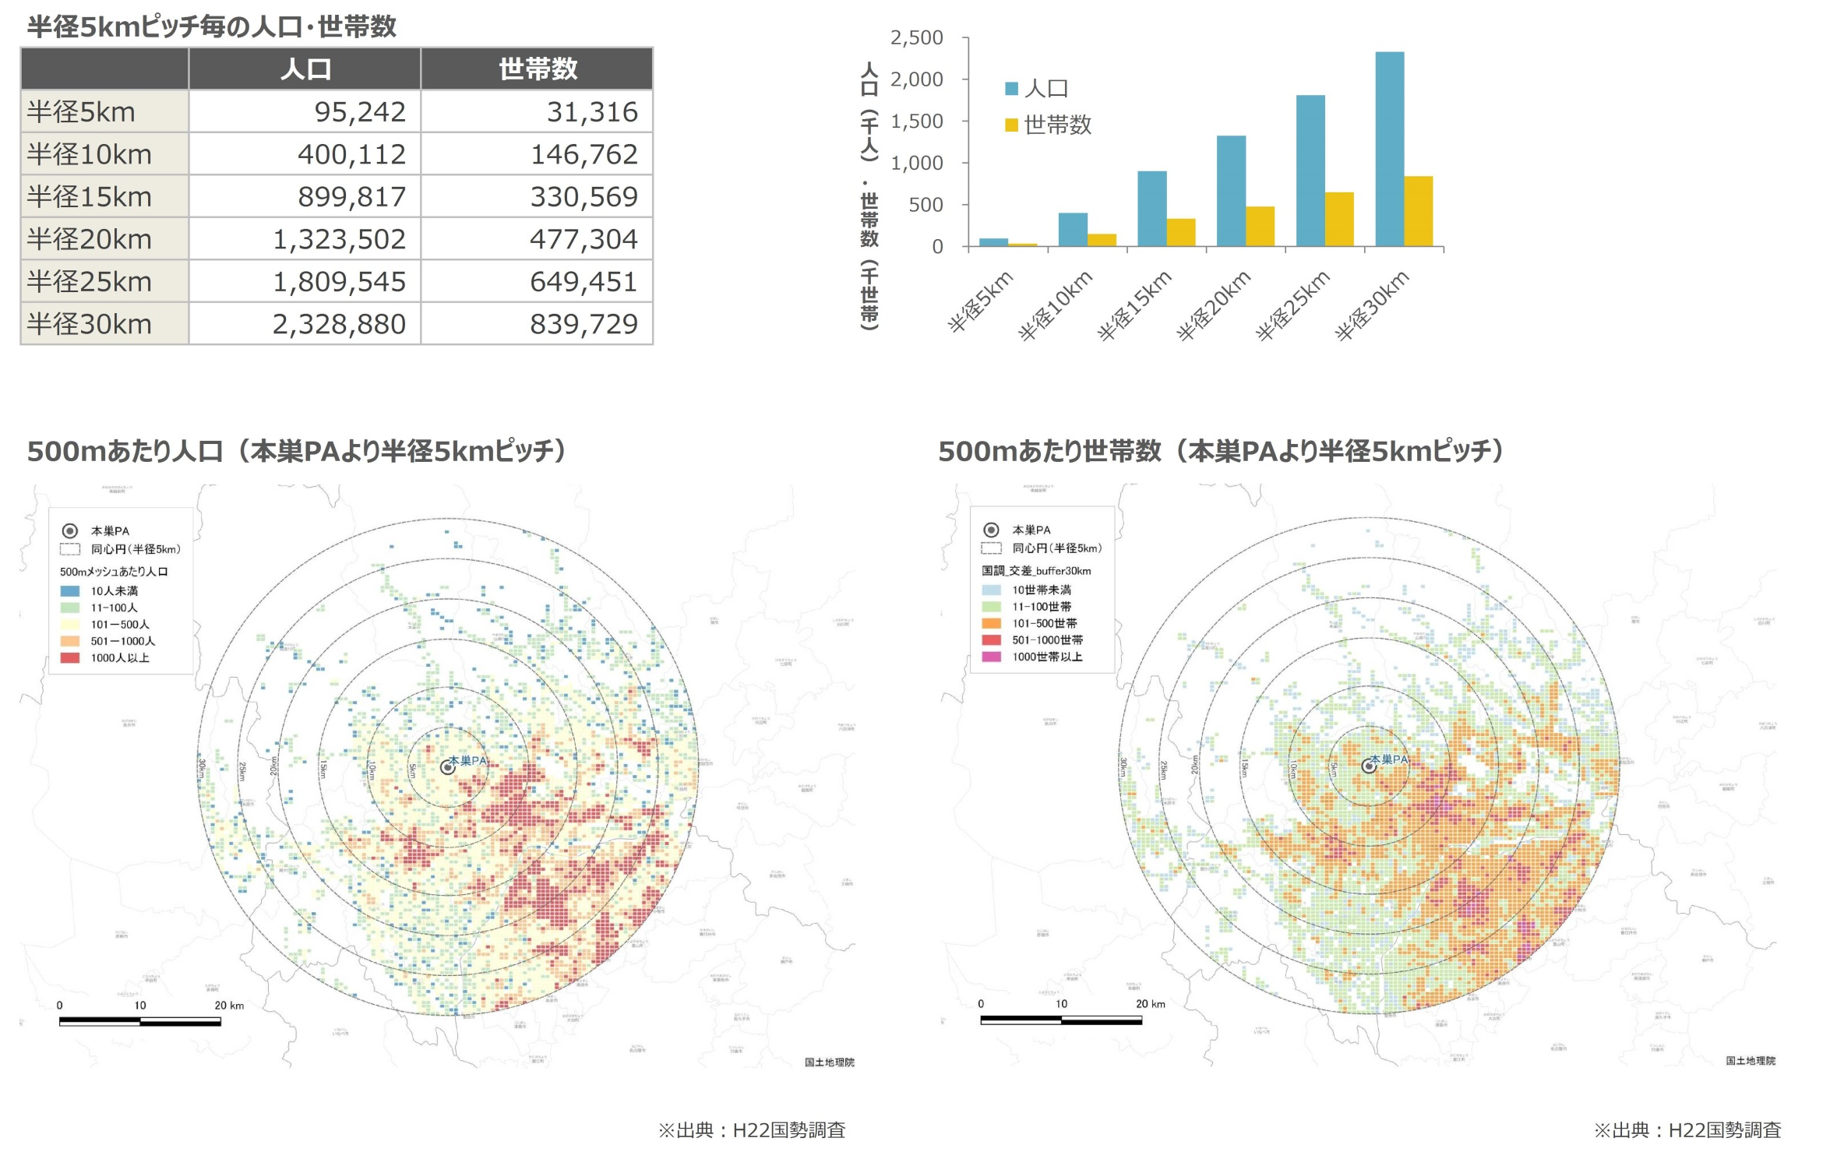
３．計画地周辺の人口・世帯数

Slide 5
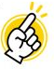
４．事業目的・スケジュール等
①事業の目的
本巣市における安全・安心・快適な公園を目指す！
市民生活に潤いと安らぎをもたらす安全で安心して利用できる都市公園を整備し、
あわせて大規模災害時における災害救助、避難場所、集積場所としての拠点とする。
②事業スケジュール
平成34年度末供用開始予定

Slide 6
５．事業スキーム（暫定版）
○便益施設（軽飲食施設等）を民間事業者が自らの負担で設置し運営を行う
○民間事業者は、一定の使用料を本巣市に支払う
○当該施設の収益の一部を活用した収益還元を想定（３ケース）
概要
本巣市
独立採算施設の料金収入
本巣市立公園条例に基づく使用料を基準に民間事業者からの提案により決定する予定
事業者収入
収益の一部を納付
還元
使用料
支払い
基本協定
締結
ケース①
公園維持管理費として市に納付
整備費
支払い
ケース②
PA接続に伴う連結料の納付
サービス提供
※現時点では、未定で、今後の協議により決定
利用者
民間事業者
料金支払い
ケース③
公園施設整備費の一部に充当（残額は、市より支払い）
設計・建設
維持管理運営
独立採算施設
公園施設整備（広場・園路等）
独立採算施設の運営期間
○基本的に最長10年
○ケース③の場合は、最長20年
収益の一部
本巣市負担
軽飲食施設等
※上記公園施設の設計、建設は民間事業者が実施します。

